Slide 1
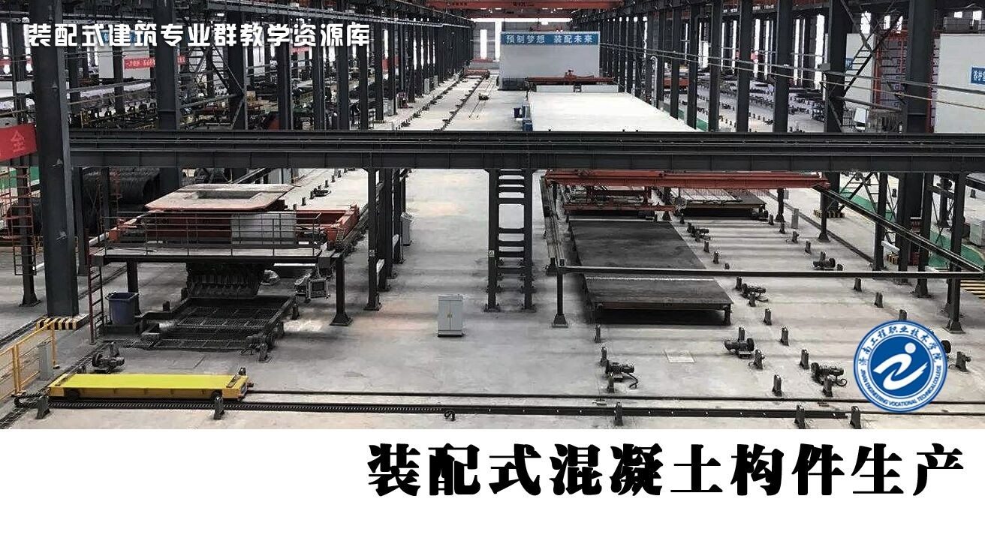
装配式混凝土构件生产

Slide 2
任务10
预制混凝土墙混凝土制作与浇筑

Slide 3
混凝土墙板混凝土制作前的准备工作
一、构件拆解设计
构件拆解设计是墙体生产前重要的准备工作之一，由于工作量大、图纸多，牵涉专业多，一般由建筑设计单位或专业的第三方单位进行预制墙板拆解设计，按照建筑结构特点和墙板生产工艺的要求，将墙板拆分为独立的构件单元，设计过程中重点考虑墙板与墙板的连接构造、水电管线预埋、门窗及其他埋件的预埋、吊装及施工必须的预埋件、预留孔洞等，同时要考虑方便模具加工和构件生产效率，现场施工吊运能力限制等因素。一般每个墙板构件均有独立的构件平立剖面图、配筋图、预留预埋件图、装饰设计图，个别情况需要制作三维视图。

Slide 4
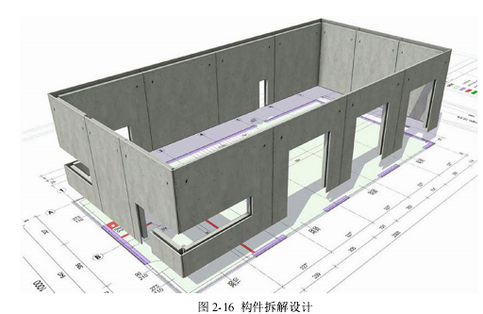

Slide 5
二、编制墙板设计制作图和制作方案
1、预制混凝土墙板制作前，应编制墙板设计制作图，带饰面的预制构件和夹心外墙板的拉结件、保温板等均应提前绘制排版定位图，工厂应根据图纸要求对饰面材料、保温材料等进行裁切、制版等加工处理。墙板设计制作图应包含下列内容：
(1) 单个预制墙板模板图、配筋图；
(2) 预埋吊件及其连接件构造图；
(3) 系统构件拼装图；

Slide 6
二、编制墙板设计制作图和制作方案
2、预制墙板混凝土制作前，应编制墙板制作方案，方案应包括下列内容：
生产计划及生产工艺；
(1) 模具计划及组装方案；
(2) 技术质量控制措施；
(3) 物流管理计划；
(4) 成品保护措施。

Slide 7
三、材料与主要机具准备
材料：根据生产需求备好墙板生产需要的原材料，并到原材料堆场实地查看原材料状态，通知铲车班给指定仓位上料；如果对原材料情况有异议，及时通知试验室，由试验室进行抽检，最终根据试验室意见进行使用。混凝土制备应按国家现行标准《普通混凝土配合比设计规程》(JGJ55-2011)的有关规定，根据混凝土强度等级、耐久性和工作性等要求进行配合比设计。

Slide 8
三、材料与主要机具准备
设混凝土实验室配合比为：
水泥∶砂子∶石子=1∶x∶y
测得砂子的含水率为ωx，石子的含水率为ωy
则施工配合比应为：
1∶x(1+ωx)∶y(1+ωy)

Slide 9
四、作业条件准备
1、试验室已下达混凝土配合通知单，严格按照配合比进行生产任务，如有原材料变化，以试验室的配合比变更通知单为准，严禁私自更改配合比。
2、所有的原材料经检查，全部应符合配合比通知单所提出的要求。
3、搅拌机及其配套的设备应运转灵活、安全可靠。电源及配电系统符合要求，安全可靠。
4、所有计量器具必须有检定的有效期标识。计量器具灵敏可靠，并按施工配合比设专人定磅。
5、新下达的混凝土配合比，应进行开盘鉴定。开盘鉴定的工作已进行并符合要求。

Slide 10
五、操作工艺
1、准备工作
每台班开始前，对搅拌机及上料设备进行检查并试运转；对所用计量器具进行检查并定磅；校对施工配合比；对所用原材料的规格、品种、产地、牌号及质量进行检查，并与施工配合比进行核对；对砂、石的含水率进行检查，如有变化，及时通知试验人员调整用水量。一切检查符合要求后，方可开盘拌制混凝土。

Slide 11
五、操作工艺
2、物料计量
(1) 砂、石计量：采用自动上料，需调整好斗门关闭的提前量，以保证计量准确。砂、石计量的允许偏差应≤±2%。
(2) 水泥计量：搅拌时采用散装水泥时，应每盘精确计量。水泥计量的允许偏差应≤±1%。
(3) 外加剂及混合料计量：使用液态外加剂时，为防止沉淀要随用随搅拌。外加剂的计量允许偏差应≤±1%。
(4) 水计量：水必须盘盘计量，其允许偏差应≤±1%。

Slide 12
六、预制混凝土墙板混凝土准备
混凝土原材料应按品种、数量分别存放，并应符合下列规定：
(1) 水泥和掺合料应存放在筒仓内。不同生产企业、不同品种、不同强度等级
原材料不得混仓，储存时应保持密封、干燥、防止受潮；
(2) 砂、石应按不同品种、规格分别存放，并应有防混料、防尘和防雨措施；
(3) 外加剂应按不同生产企业、不同品种分别存放，并有防止沉淀等措施。

